Slide 1
操作系统
大数据学院
张元
办公室：11号楼915

Slide 2

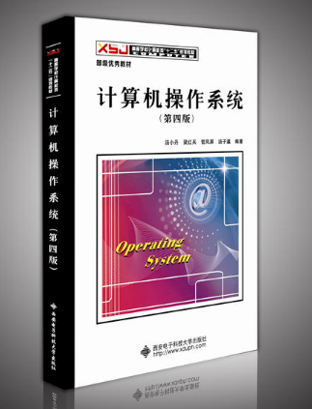

Slide 3
本课程的先修课程：
数据结构
计算机组成原理
C语言程序设计
2W+H
WHAT: What is OS? Do what?
WHY: Why need OS?
HOW: How to work?How to use?

Slide 4
第一章 操作系统引论
1.1 操作系统的目标和作用
1.2 操作系统的发展过程
1.3 操作系统的基本特征
1.4 操作系统的主要功能
1.5 操作系统的结构设计

Slide 5
计算机系统
=
计算机硬件
+
计算机软件
CPU,内存，主板，硬盘，显示器等
操作系统，驱动软件，应用软件等

Slide 6
计算机系统的层次划分及地位如图1-0所示。
应用用户
应用开发人员
应用软件
操作系统开发人员
其他系统软件
操作系统
计算机硬件
图1-0 操作系统的地位

Slide 7
§1.1 操作系统的目标和作用
1.1.1 操作系统的目标
(1) 方便性
用户
用户
机器指令
命令
物理接口
配置了OS
硬件
计算机硬件
方便性和有效性是设计操作系统时最重要的两个目标，由于过去硬件比较贵，所以有效性更为重要，因此大多数操作系统理论上注重提高计算机资源利用率和系统吞吐量问题，但近十年来在微机上配置的操作系统更重视其方便性。

Slide 8
(2) 有效性
计算机系统非常昂贵
最重要的目标是有效性
操作系统的有效性可包含如下两方面的含意：
1) 提高系统资源利用率。
2) 提高系统的吞吐量。

Slide 9
(3) 可扩充性
随着VLSI（超大规模集成电路Very Large Scale Integration）技术和计算机技术的迅速发展，计算机硬件和体系结构也随之得到迅速发展，相应地，它们也对OS提出了更高的功能和性能要求。此外，多处理机系统、计算机网络，特别是Internet的发展，又对OS提出了一系列更新的要求。
(4) 开放性
开放性是指系统能遵循世界标准规范，特别是遵循开放系统互连(OSI Open System Interconnection)国际标准。凡遵循国际标准所开发的硬件和软件，均能彼此兼容，可方便地实现互连。

Slide 10
1.1.2 操作系统的作用
(1) OS作为用户与计算机硬件系统之间的接口
含义是：OS处于用户与计算机硬件系统之间，用户通过OS来使用计算机系统。或者说，用户在OS帮助下，能够方便、快捷、安全、可靠地操纵计算机硬件和运行自己的程序。应注意，OS是一个系统软件，因而这种接口是软件接口。

Slide 11
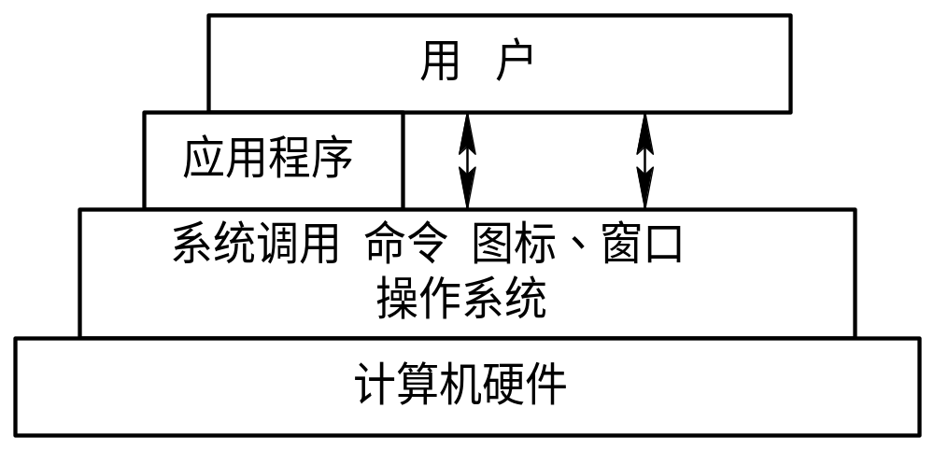
图1-1 OS作为接口的示意图

Slide 12
由图可看出，用户可通过以下三种方式使用计算机。
1) 命令方式。这是指由OS提供了一组联机命令接口，以允许用户通过键盘输入有关命令来取得操作系统的服务，并控制用户程序的运行。
2) 系统调用方式。OS提供了一组系统调用，用户可在自己的应用程序中通过相应的系统调用，来实现与操作系统的通信，并取得它的服务。
3) 图标、窗口方式。这是当前使用最为方便、最为广泛的接口，它允许用户通过屏幕上的窗口和图标来实现与操作系统的通信，并取得它的服务。

Slide 13
(2) OS作为计算机系统资源的管理者
计算机系统
操作系统
处理机管理
存储器管理
处理器、存储器、I/O设备以及信息(数据和程序)
I/O设备管理
文件管理
可见，OS的确是计算机系统资源的管理者。事实上，当今世界上广为流行的一个关于OS作用的观点，正是把OS作为计算机系统的资源管理者。

Slide 14
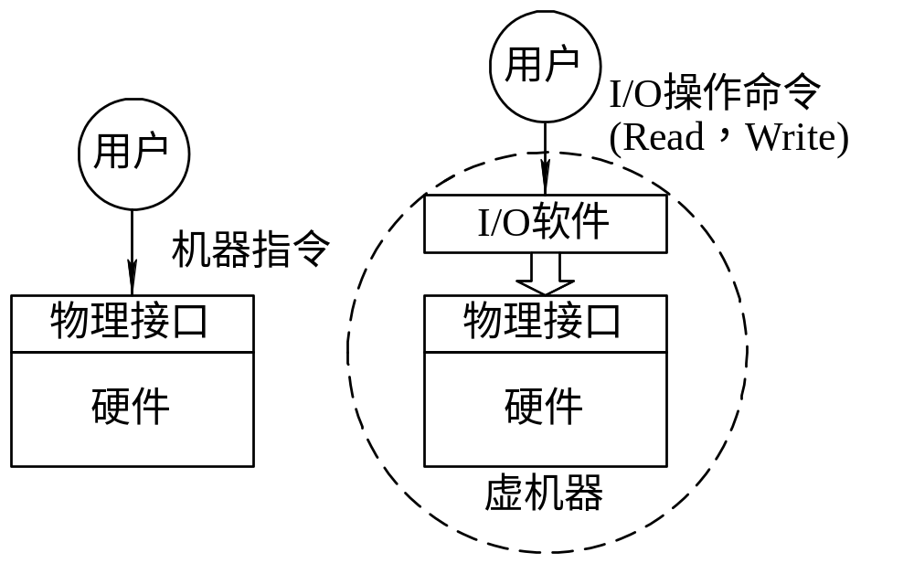
（3）OS实现了对计算机资源的抽象
图1-2 I/O软件隐藏了I/O操作实现的细节

Slide 15
在裸机上铺设的I/O软件隐藏了对I/O设备操作的具体细节，向上提供了一组抽象的I/O设备。
通常把覆盖了上述软件的机器称为扩充机器或虚机器。它向用户(进程)提供了一个对硬件操作的抽象模型，用户可利用抽象模型提供的接口使用计算机，而无需了解物理接口实现的细节，从而使用户更容易地使用计算机硬件资源。由该层软件实现了对计算机硬件操作的第一个层次的抽象。
裸机
I/O软件
文件管理
用户窗口
第一层
第二层
第三层

Slide 16
由此可知，OS是铺设在计算机硬件上的多层系统软件，它们不仅增强了系统的功能，而且还隐藏了对硬件操作的细节，由它们实现了对计算机硬件操作的多个层次的抽象。值得说明的是，对一个硬件在底层进行抽象后，在高层还可再次对该资源进行抽象，成为更高层的抽象模型。随着抽象层次的提高，抽象接口所提供的功能就越来越强，用户使用起来也更加方便。

Slide 17
1.1.3 推动操作系统发展的主要动力
（1）不断提高计算机资源的利用率
计算机系统特别昂贵
提高计算机系统中各种资源的利用率
多道批处理系统
SPOOLing系统
虚拟存储器技术
文件系统
数据库系统

Slide 18
（2）方便用户
资源利用率得到提高
上机、调试程序时的不方便性
人机交互的分时系统
图形用户界面

Slide 19
（3）器件的不断更新换代
微电子技术的迅猛发展，推动着计算机器件，特别是微机芯片的不断更新，使得计算机的性能迅速提高，规模急剧扩大，从而推动了OS的功能和性能也迅速增强和提高。例如，当微机芯片由8位发展到16位、32位，进而又发展到64位时，相应的微机OS也就由8位发展到16位和32位，进而又发展到64位，此时相应OS的功能和性能也都有显著的增强和提高。

Slide 20
在多处理机快速发展的同时，外部设备也在迅速发展。例如，早期的磁盘系统十分昂贵，只能配置在大型机中。随着磁盘价格的不断降低且小型化，很快在中、小型机以及微型机上也无一例外地配置了磁盘系统，而且其容量还远比早期配置在大型机上的大得多。现在的微机操作系统(如Windows XP)能支持种类非常多的外部设备，除了传统的外设外，还可以支持光盘、移动硬盘、闪存盘、扫描仪等。

Slide 21
（4）计算机体系结构的不断发展
计算机体系结构的发展，也不断推动着OS的发展并产生新的操作系统类型。例如，当计算机由单处理机系统发展为多处理机系统时，相应地，操作系统也就由单处理机OS发展为多处理机OS。又如，当出现了计算机网络后，配置在计算机网络上的网络操作系统也就应运而生，它不仅能有效地管理好网络中的共享资源，而且还向用户提供了许多网络服务。

Slide 22
（5）不断提出新的应用需求
操作系统迅速发展的一个重要原因是，人们不断提出新的应用需求。
音乐
电影
游戏
安全性
智能性

Slide 23
§1.2 操作系统的发展过程
1.2.1 无操作系统的计算机系统
（1） 人工操作方式
人工操作方式由程序员将事先已穿孔(对应于程序和数据)的纸带(或卡片)装入纸带输入机(或卡片输入机)，再启动它们将程序和数据输入计算机， 然后启动计算机运行。当程序运行完毕并取走计算结果后， 才让下一个用户上机。
这种人工操作方式有以下两方面的缺点：
1) 用户独占全机。 2) CPU等待人工操作。

Slide 24
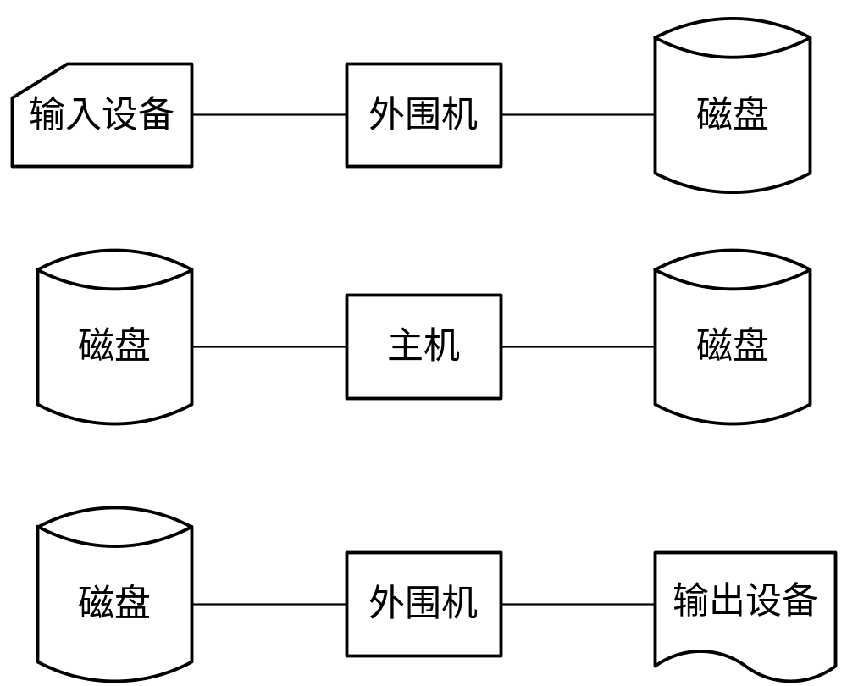
（2） 脱机输入/输出(Off-Line I/O)方式
这种脱机I/O方式的主要优点如下：
1）减少了CPU的空闲时间。
2）提高I/O速度。
图 1-3 脱机I/O示意图

Slide 25
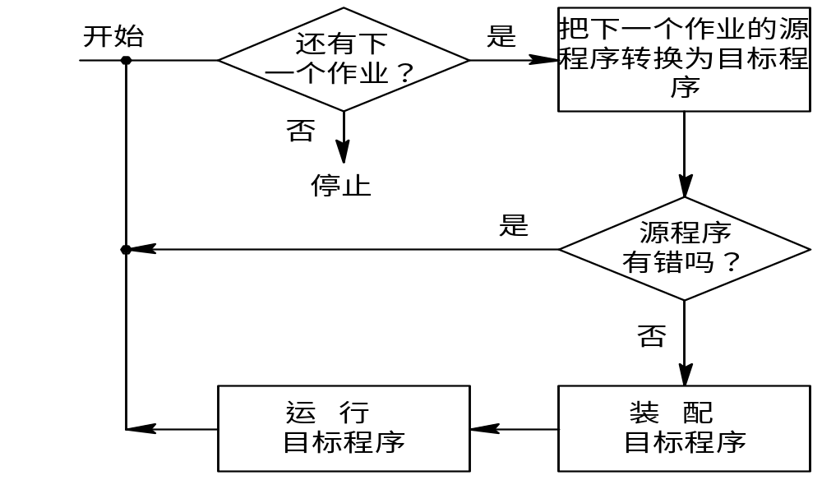
1.2.2 单道批处理系统
（1） 单道批处理系统(Simple Batch Processing System)
图 1-4 单道批处理系统的处理流程

Slide 26
（2） 单道批处理系统的特征
单道批处理系统是最早出现的一种OS，严格地说，它只能算作是OS的前身而并非是现在人们所理解的OS。该系统的主要特征如下：
1) 自动性。
2) 顺序性。
3) 单道性。
资源利用率低

Slide 27
1.2.3 多道批处理系统
（1） 多道程序设计的基本概念
在单道批处理系统中，内存中仅有一道作业，它无法充分利用系统中的所有资源，致使系统性能较差。
为了进一步提高资源的利用率和系统吞吐量，在60年代中期又引入了多道程序设计技术，由此而形成了多道批处理系统(Multiprogrammed Batch Processing System)。在多道批处理系统中， 用户所提交的作业都先存放在外存上并排成一个队列，称为“后备队列”；然后，由作业调度程序按一定的算法从后备队列中选择若干个作业调入内存，使它们共享CPU和系统中的各种资源。

Slide 28
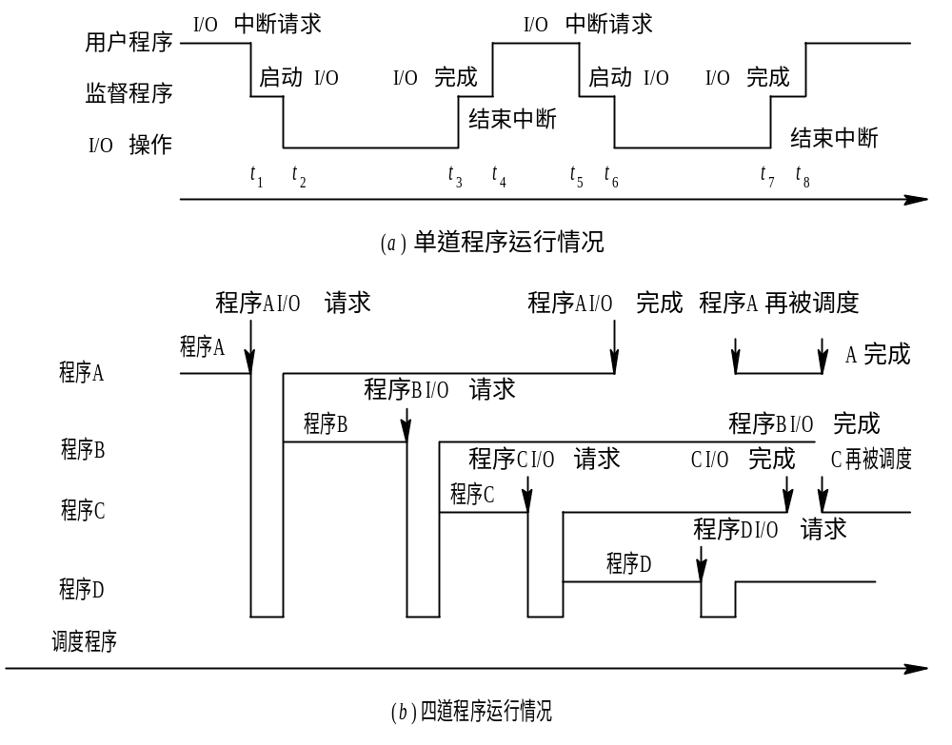
图 1-5 单道和多道程序运行情况

Slide 29
2. 在OS中引入多道程序设计技术的优缺点：
1）资源利用率高 提高CPU的利用率。可提高内存和I/O设备利用率。
2）系统吞吐量大
3）平均周转时间长
4）无交互能力

Slide 30
3 多道批处理系统需要解决的问题
1) 处理机管理问题。
2) 内存管理问题。
3) I/O设备管理问题。
4) 文件管理问题。
5) 作业管理问题。
6） 用户与系统的接口问题

Slide 31
操作系统是一组能有效地组织和管理计算机硬件和软件的资源，合理对各类作业进行调度，以方便用户使用程序的集合。

Slide 32
1.2.4 分时系统
(1) 分时系统(Time-Sharing System)的产生
推动分时系统形成和发展的主要动力，则是用户的需求。用户的需求具体表现在以下几个方面：
1) 人—机交互。
2) 共享主机。
3) 便于用户上机。
分时系统是指在一台主机上连接了多个带有显示器和键盘的终端，同时允许多个用户通过自己的终端，以交互方式使用计算机，共享主机中的资源。

Slide 33
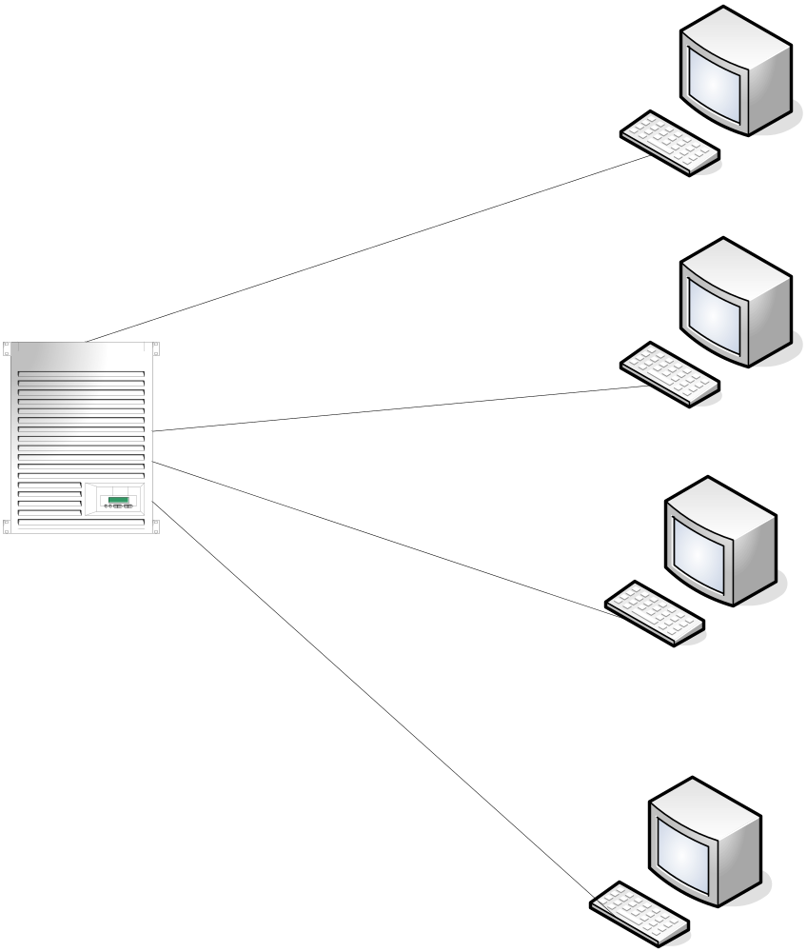
分时系统结构图

Slide 34
(2) 分时系统实现中的关键问题
为实现分时系统，其中，最关键的问题是如何使用户能与自己的作业进行交互，即当用户在自己的终端上键入命令时， 系统应能及时接收并及时处理该命令，再将结果返回给用户。 此后， 用户可继续键入下一条命令，此即人—机交互。应强调指出，即使有多个用户同时通过自己的键盘键入命令，系统也应能全部地及时接收并处理。
 为了实现人机交互，作业必须直接进入内存（在磁盘上不能运行），且不允许一个作业长期占用处理机。

Slide 35
(3) 分时系统的特征
1) 同时性。多路性
2) 独立性。
3) 及时性。
4) 交互性。

Slide 36
分时操作系统和批处理操作系统虽然有共性，但也存在以下不同点：
目标不同：批处理系统以提高系统资源利用率和作业吞吐量为目标，分时系统则要满足多个联机用户的快速响应；
适应作业的性质不同：批处理适应已经调试好的大型作业，而分时系统适应正在调试的小型作业；
资源使用率不同：批处理操作系统可合理安排不同负载的作业，使各种资源利用率较佳，分时操作系统中多个终端作业使用相同类型编译系统和公共子程序时，系统调用它们的开销较小。

Slide 37
1.2.5 实时系统
所谓“ 实时 ” ，是表示“ 及时 ” ，而实时系统(Real-Time System)是指系统能及时(或即时)响应外部事件的请求，在规定的时间内完成对该事件的处理，并控制所有实时任务协调一致地运行。

Slide 38
1 实时系统的类型
1）工业控制系统。 飞机自动驾驶系统，导弹制导系统
信息查询系统。 火车订票系统，情报检索系统
多媒体系统。
嵌入式系统。

Slide 39
2 实时任务分类
1) 按任务执行时是否呈现周期性来划分
① 周期性实时任务。
② 非周期性实时任务。
外部设备所发出的激励信号并无明显的周期性，但都必须联系着一个截止时间(Deadline)。它又可分为：
① 开始截止时间—任务在某时间以前必须开始执行；② 完成截止时间—任务在某时间以前必须完成。

Slide 40
2) 根据对截止时间的要求来划分
① 硬实时任务(hard real-time task)。系统必须满足任务对截止时间的要求，否则可能出现难以预测的结果。
② 软实时任务(Soft real-time task)。它也联系着一个截止时间， 但并不严格，若偶尔错过了任务的截止时间， 对系统产生的影响也不会太大。

Slide 41
（3） 实时系统的特征
1) 多路性。
2) 独立性。
3) 及时性。
4) 交互性。
5) 可靠性。

Slide 42
三大操作系统的基本类型：
1） 批处理操作系统
2） 分时操作系统
3） 实时操作系统

Slide 43
*1.2.6 网络操作系统
网络操作系统（Network Operating System简称NOS ）是使网络上的各计算机能方便而有效地共享网络资源，为网络用户提供所需的各种服务的软件和有关规程的集合。网络操作系统除了具有传统操作系统的5大管理功能外，还具有网络通信、资源管理、网络服务、网络管理和应用互操作能力等功能。
网络操作系统特征：
1）具有传统操作系统的特征
2）安全特征，如认证，授权，登录限制和访问控制。
3）提供网络服务和网络接口

Slide 44
*1.2.7 分布式操作系统
分布式系统由若干台具有单独处理器、存储器和外部设备的的独立计算机构成，它们既可以单独工作，也可以相互协作完成共同任务。从整体来看，分布式系统是一个一体化的系统，接受某个用户任务后，各个计算机可以并行工作，并可以实现分布式控制管理。

Slide 45
分布式操作系统与网络操作系统的比较：
(1)分布性
分布式操作系统的各个计算机的处理和控制功能是分布的，而网络操作系统虽然具有一定的分布处理功能，但仅局限在部分主机或服务器之间，属于集中式系统；
(2)并行性
分布式操作系统和网络操作系统的各个计算机都具有独立处理能力，而分布式系统中的各个计算机的任务由主机进行分配来并行执行，网络操作系统无此功能；

Slide 46
(3)统一性
分布式操作系统中每台计算机都装有分布式操作系统内核的副本，完成对单独计算机的基本控制，而网络操作系统中的各个计算机可以根据用户应用需求差异安装不同的操作系统；
(4)共享性
分布式系统中，全系统共享各站点的所有资源，而网络操作系统中仅服务器上的资源可供全网共享；

Slide 47
(5) 透明性：从用户角度看，分布式操作系统可以看做是一个单系统，用户不知道自己的任务是如何被分布式系统所分配和处理执行的，即系统的结构和资源的位置、迁移、复制及任务的并行执行等对用户都是透明的，而网络操作系统中用户需要对其它计算机上的资源进行共享时，必须指明用户所要访问资源的计算机地址，即系统结构对用户是不透明的，仅操作过程是透明的；
(6) 健壮性：分布式系统有健壮性，当某站点出现故障时，任务能从故障站点迁移到其它站点继续运行，网络系统中服务器发生故障可能导致全网瘫痪。

Slide 48
*1.2.8 嵌入式操作系统
嵌入式操作系统（Embedded Operating System，简称EOS）是一种支持嵌入式系统应用的操作系统软件，它是嵌入式系统的重要组成部分。过去它主要应用于工业控制和国防控制系统领域。EOS负责嵌入式系统的全部软、硬件资源的分配、任务调度、控制与协调并发活动。它必须体现其所在系统的特征，能够通过装卸某些模块来达到系统所要求的功能。
常见的通用型嵌入式操作系统有Linux、VxWorks、Windows CE等。常用的专用型嵌入式操作系统有Smart Phone、Pocket PC、Symbian等。

Slide 49
按实时性可分为两类：
（1）实时嵌入式操作系统 面向控制、通信等领域。如Wind River公司的VxWorks、ISI的pSOS、QNX系统软件公司的QNX、ATI的Nucleus等。
（2）非实时嵌入式操作系统 面向消费类电子产品。这类产品包括PDA、移动电话、机顶盒、电子书、WebPhone等。如微软面向手机应用的Smart Phone操作系统。

Slide 50
1.2.9 微机操作系统的发展
(1) 单用户单任务操作系统
单用户单任务操作系统的含义是，只允许一个用户上机，且只允许用户程序作为一个任务运行。这是最简单的微机操作系统，主要配置在8位和16位微机上。最有代表性的单用户单任务微机操作系统是CP/M和MS-DOS。

Slide 51
DOS操作系统
从1981年问世至今，DOS经历了8次大的版本升级，从1.0版到现在的8.0 版 。DOS有三种不同的品牌，它们是Microsoft公司的MS-DOS、IBM公司的PC-DOS以及Novell公司的DR-DOS。
单用户单任务的微机操作系统. DOS操作系统是16位的系统 ，内存局限在640KB的范围内。
DOS系统都是以命令的方式运行指令。

Slide 52
DOS的主要功能：命令处理、文件管理、设备管理、以及简单的CPU调度和内存管理
DOS的主要特点：系统开销小，运行效率高，适用于微型机
DOS的主要缺点：无法发挥硬件能力，缺乏对数据库、网络通信的支持，没有通用的应用程序接口，用户界面不友善

Slide 53
(2)单用户多任务操作系统
单用户多任务操作系统的含义是，只允许一个用户上机，但允许用户把程序分为若干个任务，使它们并发执行，从而有效地改善了系统的性能。目前在32位微机上配置的操作系统基本上都是单用户多任务操作系统，其中最有代表性的是由微软公司推出的Windows。

Slide 54
Windows 操作系统
Windows操作系统是一款由美国微软公司开发的窗口化操作系统。采用了GUI图形化操作模式，比起从前的指令操作系统如DOS更为人性化。Windows操作系统是目前世界上使用最广泛的操作系统。最新的版本是Windows 8。

Slide 55

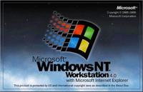
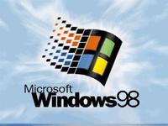
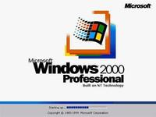

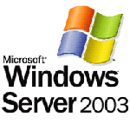
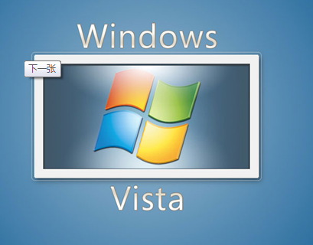

Windows操作系统
1995年8月24日发行，混合的16位/32位系统，独立系统。
发行于1996年4月24日，可与各种网络操作系统实现互操作。
单用户多任务操作系统。 （1998.6.25）
Windows NT系列32位视窗操作系统。
2001年8月24日发布，分专业版和家庭版，多用户多任务系统。
（2003.4.24）网络操作系统，多用户多任务。
（2007.1.30）32位或者64位处理器 。
（2009.10.22）多用户多任务操作系统。

Slide 56
Windows操作系统的优点
1）界面图形化
2）多用户、多任务
3）网络支持良好
4）出色的多媒体功能
5）硬件支持良好

Slide 57
(3) 多用户多任务操作系统
多用户多任务操作系统的含义是，允许多个用户通过各自的终端使用同一台机器，共享主机系统中的各种资源，而每个用户程序又可进一步分为几个任务，使它们能并发执行，从而可进一步提高资源利用率和系统吞吐量。在大、中和小型机中所配置的大多是多用户多任务操作系统，而在32位微机上也有不少是配置的多用户多任务操作系统，其中最有代表性的是UNIX OS。

Slide 58
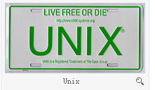
UNIX操作系统
UNIX是一个强大的多用户、多任务操作系统，支持多种处理器架构，按照操作系统的分类，属于分时操作系统。
UNIX是美国AT&T公司与1971年在PDP-11上运行的操作系统。
目前商标权由国际开发标准组织（The Open Group）所拥有。

Slide 59
UNIX——历史起源
美国电话及电报公司、通用电器公司及麻省理工学院计划开发一个多用途、分时及多用户的操作系统，即MULTICS操作系统。1969年2月，贝尔实验室推出这个项目。
贝尔实验室有个叫Ken Thompson的人，他为这个系统写了一个叫“SpaceTravel”的游戏，为了让这个游戏能玩，后来他找来Dennis Ritchie为这个游戏开发一个极其简单的操作系统，即Unix。

Slide 60
1971年，Ken Thompson写了申请报告，申请到了PDP-11/24的机器，第一版Unix出现了。Unix占用了12KB的内存。
1973年，Ken Thompson与Dennis Ritchie用高级语言完成了第三版。此时他们将B语言改良成为现在使用的C语言。
1974年7月他们在 the Communications of the ACM发表的“The UNIX Time Sharing System”，是UNIX与外界的首次接触。

Slide 61
1978年，伯克利大学在第六版的基础上，推出了新功能和改进的Unix，开创了Unix的一个分支：BSD系列
同时期，AT&T成立USG将Unix产品商业化，和BSD的Unix相互抗衡，因此Unix就分为System IV和4.x BSD这两大主流
1979年发布的Unix 第七版被称为是“最后一个真正的Unix”，该版本内核只有40KB

Slide 62
UNIX——特点
多任务、多用户
并行处理能力
安全保护机制
功能强大的shell
强大的网络支持，Internet上各种服务器的首选操作系统
稳定性好
系统源代码用C语言写成，移植性强
出售方源代码，软件厂家自己增删

Slide 63

LINUX操作系统
Linux是一种自由和开放源代码的类Unix操作系统。
Linux可安装在各种计算机硬件设备中，从手机、平板电脑、路由器和视频游戏控制台，到台式计算机、大型机和超级计算机。
Linux是一个领先的操作系统，世界上运算最快的10台超级计算机运行的都是Linux操作系统

Slide 64
LINUX操作系统——简介
Linux的出现，最早开始于一位名叫Linus Torvalds的计算机业余爱好者，当时他是芬兰赫尔辛基大学的学生。他的目的是想设计一个代替Minix的操作系统，这个操作系统可用于386、486或奔腾处理器的个人计算机上，并且具有Unix操作系统的全部功能，因而开始了Linux雏形的设计。

Slide 65
LINUX操作系统——发展
Linux操作系统是UNIX操作系统的一种克隆系统。它诞生于1991年的10月5日
Linux 操作系统的诞生、发展和成长过程始终依赖着UNIX 操作系统、MINIX 操作系统、GNU 计划、POSIX 标准和Internet 网络。

Slide 66
1981年IBM公司推出享誉全球的微型计算机IBM PC
在1981-1991年间，MS-DOS操作系统是微型计算机上操作系统的主宰
从1991年4月份起，Linus开始着手编制自己的操作系统。目的是学习Intel 386 体系结构保护模式运行方式下的编程技术
在1991年7月3日发布了第一个与Linux有关的消息
到了1991年的10月5日Linus发布消息，正式向外宣布Linux内核系统的诞生

Slide 67
Linux的基本思想：
    一切都是文件
    系统中的所有都归结为一个文件，包括命令、硬件和软件设备、操作系统、进程等等对于操作系统内核而言，都被视为拥有各自特性或类型的文件
    2.每个软件都有确定的用途

Slide 68
LINUX操作系统——特性
开放性：系统遵循世界标准规范，特别是遵循开放系统互连（OSI）国际标准
多用户：统资源可以被不同用户各自拥有使用
多任务：指计算机同时执行多个程序，而且各个程序的运行互相独立
良好的用户界面：Linux向用户提供了两种界面：用户界面和系统调用

Slide 69
5.完整的开发平台：Linux支持一系列的开发工具，几乎所有主流程序设计语言都已移植到Linux上，并且免费得到。
6.支持多种硬件平台的操作系统（良好的可移植性）：从普通的PC机到高端的超级并行计算机系统，都可以运行Linux统。
7.强大的网络功能：Linux诞生于网络，发展于网络，具有强大的网络功能，Linux支持TCP/IP协议，能与Windows、Unix等不同操作系统集成在同一网络中相互共享资源，通过Modem、ADSL等连接到Internet上。

Slide 70
8.设备独立性：设备独立性是指操作系统把所有外部设备统一视为文件，只要安装它们的驱动程序，任何用户都可以像使用文件一样操纵、使用这些设备，而不必知道它们的具体存在形式。
9.可靠的系统安全：Linux采取了许多安全技术措施，包括对读、写控制、带保护的子系统、审计跟踪、核心授权等，这为网络多用户环境中的用户提供了必要的安全保障。

Slide 71
Linux主要用途
Android
小众个人电脑
机顶盒
自动柜员机
维基百科、谷歌及更多
政府

Slide 72
* MAC OS 系统
MAC OS操作系统是美国苹果计算机公司为它的Macintosh计算机设计的操作系统，该机型于1984年推出，在当时的PC还只是DOS枯燥的字符界面的时候，MAC率先采用了一些我们至今仍为人称道的技术。
MAC是全图形化界面和操作方式的鼻祖，拥有全新的窗口系统、强有力的多媒体开发工具和操作简便的网络结构而风光一时。

Slide 73
Mac OS操作系统的主要特点：
  采用面向对象技术
  全图形化界面
  虚拟存储管理技术
  应用程序间的相互通信
  强有力的多媒体功能
  简便的分布式网络支持
  丰富的应用软件

Slide 74
§1.3 操作系统的基本特征
1.3.1 并发性
(1)并行与并发
并行性是指两个或多个事件在同一时刻发生；
并发性是指两个或多个事件在同一时间间隔内发生。
多道程序并发执行
单处理机系统
并发
多处理机系统
并行，并发

Slide 75
（2）引入进程
通常的程序是静态实体(Passive Entity)，在多道程序系统中，它们是不能独立运行的，更不能和其它程序并发执行。在操作系统中引入进程的目的，就是为了使多个程序能并发执行。例如，在一个未引入进程的系统中，在属于同一个应用程序的计算程序和I/O程序之间，两者只能是顺序执行，即只有在计算程序执行告一段落后，才允许I/O程序执行；反之，在程序执行I/O操作时，计算程序也不能执行，这意味着处理机处于空闲状态 。但在引入进程后，若分别为计算程序和I/O程序各建立一个进程，则这两个进程便可并发执行。

Slide 76
进程是指在系统中能独立运行并作为资源分配的基本单位,它是由一组机器指令、数据和堆栈等组成的,是一个活动实体。多个进程之间可以并发执行和交换信息。

Slide 77
（3）引入线程
通常在一个进程中可以包含若干个线程，它们可以利用进程所拥有的资源。在引入线程的OS中，通常都是把进程作为分配资源的基本单位，而把线程作为独立运行和独立调度的基本单位。由于线程比进程更小，基本上不拥有系统资源，故对它的调度所付出的开销就会小得多，能更高效地提高系统内多个程序间并发执行的程度。因而近年来推出的通用操作系统都引入了线程，以便进一步提高系统的并发性，并把它视作现代操作系统的一个重要标致。

Slide 78
1.3.2 共享性
（1）互斥共享方式
系统中的某些资源，如打印机、磁带机，虽然它们可以提供给多个进程(线程)使用，但为使所打印或记录的结果不致造成混淆，应规定在一段时间内只允许一个进程(线程)访问该资源。为此，系统中应建立一种机制，以保证对这类资源的互斥访问。这种资源共享方式称为互斥式共享，而把在一段时间内只允许一个进程访问的资源称为临界资源或独占资源。计算机系统中的大多数物理设备，以及某些软件中所用的栈、变量和表格，都属于临界资源，它们要求被互斥地共享。

Slide 79
（2）同时访问方式
系统中还有另一类资源，允许在一段时间内由多个进程“同时”对它们进行访问。这里所谓的“同时”，在单处理机环境下往往是宏观上的，而在微观上，这些进程可能是交替地对该资源进行访问。典型的可供多个进程“同时”访问的资源是磁盘设备，一些用重入码编写的文件也可以被“同时”共享，即若干个用户同时访问该文件。
并发和共享是操作系统的两个最基本的特征，它们又是互为存在的条件。一方面，资源共享是以程序(进程)的并发执行为条件的，若系统不允许程序并发执行，自然不存在资源共享问题；另一方面，若系统不能对资源共享实施有效管理，协调好诸进程对共享资源的访问，也必然影响到程序并发执行的程度，甚至根本无法并发执行。

Slide 80
1.3.3 虚拟技术
虚拟是指通过某种技术把一个物理实体变为若干个逻辑上的对应物。
（1）时分复用技术
时分复用，亦即分时使用方式，它最早用于电信业中。为了提高信道的利用率，人们利用时分复用方式，将一条物理信道虚拟为多条逻辑信道，将每条信道供一对用户通话。在计算机领域中，广泛利用该技术来实现虚拟处理机、虚拟设备等，以提高资源的利用率。 主要体现在虚拟处理机技术和虚拟设备技术。

Slide 81
（2）空分复用技术
早在上世纪初，电信业中就使用频分复用技术来提高信道的利用率。它是将一个频率范围非常宽的信道，划分成多个频率范围较窄的信道，其中的任何一个频带都只供一对用户通话。早期的频分复用只能将一条物理信道划分为十几条到几十条话路，后来又很快发展成上万条话路，每条话路也只供一对用户通话。之后，在计算机中也使用了空分复用技术来提高存储空间的利用率。 主要体现在虚拟磁盘技术和虚拟存储技术。
  虚拟磁盘技术
  虚拟存储器技术

Slide 82
1.3.4 异步性
在多道程序环境下允许多个进程并发执行，但只有进程在获得所需的资源后方能执行。在单处理机环境下，由于系统中只有一台处理机，因而每次只允许一个进程执行，其余进程只能等待。当正在执行的进程提出某种资源要求时，如打印请求，而此时打印机正在为其它某进程打印，由于打印机属于临界资源，因此正在执行的进程必须等待，且放弃处理机，直到打印机空闲，并再次把处理机分配给该进程时，该进程方能继续执行。可见，由于资源等因素的限制，使进程的执行通常都不是“一气呵成”，而是以“停停走走”的方式运行。

Slide 83
内存中的每个进程在何时能获得处理机运行，何时又因提出某种资源请求而暂停，以及进程以怎样的速度向前推进，每道程序总共需多少时间才能完成，等等，这些都是不可预知的。由于各用户程序性能的不同，比如，有的侧重于计算而较少需要I/O，而有的程序其计算少而I/O多，这样，很可能是先进入内存的作业后完成，而后进入内存的作业先完成。或者说，进程是以人们不可预知的速度向前推进，此即进程的异步性(Asynchronism)。尽管如此，但只要在操作系统中配置有完善的进程同步机制，且运行环境相同，作业经多次运行都会获得完全相同的结果。因此，异步运行方式是允许的，而且是操作系统的一个重要特征。

Slide 84
§1.4 操作系统的主要功能
进程管理
处理机管理
操作系统管理功能
调度管理
存储器管理
设备管理
文件管理
用户接口管理

Slide 85
1.4.1 处理机管理功能
创建
状态转换
处理机的分配和运行
进程
撤销
（线程）
同步
通信

Slide 86
（1）进程控制
在传统的多道程序环境下，要使作业运行，必须先为它创建一个或几个进程，并为之分配必要的资源。当进程运行结束时，立即撤消该进程，以便能及时回收该进程所占用的各类资源。进程控制的主要功能是为作业创建进程，撤消已结束的进程，以及控制进程在运行过程中的状态转换。在现代OS中，进程控制还应具有为一个进程创建若干个线程的功能和撤消(终止)已完成任务的线程的功能。

Slide 87
（2）进程同步
进程是以异步方式运行的，并以人们不可预知的速度向前推进。为使多个进程能有条不紊地运行，系统中必须设置进程同步机制。进程同步的主要任务是为多个进程(含线程)的运行进行协调。
有两种协调方式：
1) 进程互斥方式。这是指诸进程(线程)在对临界资源进行访问时，应采用互斥方式；
2) 进程同步方式。这是指在相互合作去完成共同任务的诸进程(线程)间，由同步机构对它们的执行次序加以协调。

Slide 88
（3）进程通信
在多道程序环境下，为了加速应用程序的运行，应在系统中建立多个进程，并且再为一个进程建立若干个线程，由这些进程(线程)相互合作去完成一个共同的任务。而在这些进程(线程)之间，又往往需要交换信息。进程通信的任务就是用来实现在相互合作的进程之间的信息交换。
输入进程I
计算进程C
打印进程P

Slide 89
（4）调度
在后备队列上等待的每个作业都需经过调度才能执行。在传统的操作系统中，包括作业调度和进程调度两步。
1) 作业调度。作业调度的基本任务是从后备队列中按照一定的算法，选择出若干个作业，为它们分配运行所需的资源(首先是分配内存)。在将它们调入内存后，便分别为它们建立进程，使它们都成为可能获得处理机的就绪进程，并按照一定的算法将它们插入就绪队列。

Slide 90
2) 进程调度。进程调度的任务是从进程的就绪队列中，按照一定的算法选出一个进程，把处理机分配给它，并为它设置运行现场，使进程投入执行。值得提出的是，在多线程OS中，通常是把线程作为独立运行和分配处理机的基本单位，为此，须把就绪线程排成一个队列，每次调度时，是从就绪线程队列中选出一个线程，把处理机分配给它。

Slide 91
1.4.2 存储器管理功能
内存分配
内存保护
存储器管理
地址映射
内存扩充

Slide 92
（1）内存分配
内存分配的主要任务是为每道程序分配内存空间，使它们“各得其所”；提高存储器的利用率，以减少不可用的内存空间；允许正在运行的程序申请附加的内存空间，以适应程序和数据动态增长的需要。
静态分配方式
内存分配
动态分配方式
在内存中“移动”

Slide 93
为了实现内存分配，在内存分配的机制中应具有这样的结构和功能：
1) 内存分配数据结构。该结构用于记录内存空间的使用情况，作为内存分配的依据；
2) 内存分配功能。系统按照一定的内存分配算法为用户程序分配内存空间；
3) 内存回收功能。系统对于用户不再需要的内存，通过用户的释放请求去完成系统的回收功能。

Slide 94
（2）内存保护
内存保护的主要任务是确保每道用户程序都只在自己的内存空间内运行，彼此互不干扰；绝不允许用户程序访问操作系统的程序和数据；也不允许用户程序转移到非共享的其它用户程序中去执行。
为了确保每道程序都只在自己的内存区中运行，必须设置内存保护机制。一种比较简单的内存保护机制是设置两个界限寄存器，分别用于存放正在执行程序的上界和下界。系统须对每条指令所要访问的地址进行检查，如果发生越界，便发出越界中断请求，以停止该程序的执行。如果这种检查完全用软件实现，则每执行一条指令，便须增加若干条指令去进行越界检查，这将显著降低程序的运行速度。因此，越界检查都由硬件实现。当然，对发生越界后的处理，还须与软件配合来完成。

Slide 95
（3）地址映射
一个应用程序(源程序)经编译后，通常会形成若干个目标程序；这些目标程序再经过链接便形成了可装入程序。这些程序的地址都是从“0”开始的，程序中的其它地址都是相对于起始地址计算的。由这些地址所形成的地址范围称为“地址空间”，其中的地址称为“逻辑地址”或“相对地址”。此外，由内存中的一系列单元所限定的地址范围称为“内存空间”，其中的地址称为“物理地址”。
在多道程序环境下，每道程序不可能都从“0”地址开始装入(内存)，这就致使地址空间内的逻辑地址和内存空间中的物理地址不相一致。为使程序能正确运行，存储器管理必须提供地址映射功能，以将地址空间中的逻辑地址转换为内存空间中与之对应的物理地址。该功能应在硬件的支持下完成。

Slide 96
（4）内存扩充
存储器管理中的内存扩充任务并非是去扩大物理内存的容量，而是借助于虚拟存储技术，从逻辑上去扩充内存容量，使用户所感觉到的内存容量比实际内存容量大得多，以便让更多的用户程序并发运行。这样，既满足了用户的需要，又改善了系统的性能。
因此，只需增加少量的硬件。为了能在逻辑上扩充内存，系统必须具有内存扩充机制，用于实现下述各功能：
1) 请求调入功能。
2) 置换功能。

Slide 97
1.4.3 设备管理功能
（1）缓冲管理
CPU运行的高速性和I/O低速性间的矛盾严重降低了CPU的利用率。如果在I/O设备和CPU之间引入缓冲，则可有效地缓和CPU与I/O设备速度不匹配的矛盾，提高CPU的利用率，进而提高系统吞吐量。因此，在现代计算机系统中，都无一例外地在内存中设置了缓冲区，而且还可通过增加缓冲区容量的方法来改善系统的性能。

Slide 98
（2）设备分配
设备分配的基本任务是根据用户进程的I/O请求、系统的现有资源情况以及按照某种设备的分配策略，为之分配其所需的设备。如果在I/O设备和CPU之间还存在着设备控制器和I/O通道时，还须为分配出去的设备分配相应的控制器和通道。
为了实现设备分配，系统中应设置设备控制表、控制器控制表等数据结构，用于记录设备及控制器的标识符和状态。根据这些表格可以了解指定设备当前是否可用，是否忙碌，以供进行设备分配时参考。在进行设备分配时，应针对不同的设备类型而采用不同的设备分配方式。对于独占设备(临界资源)的分配，还应考虑到该设备被分配出去后系统是否安全。在设备使用完后，应立即由系统回收。

Slide 99
（3）设备处理
设备处理程序又称为设备驱动程序。其基本任务是用于实现CPU和设备控制器之间的通信，即由CPU向设备控制器发出I/O命令，要求它完成指定的I/O操作；反之，由CPU接收从控制器发来的中断请求，并给予迅速的响应和相应的处理。
处理过程是：设备处理程序首先检查I/O请求的合法性，了解设备状态是否是空闲的，了解有关的传递参数及设置设备的工作方式。然后，便向设备控制器发出I/O命令，启动I/O设备去完成指定的I/O操作。设备驱动程序还应能及时响应由控制器发来的中断请求，并根据该中断请求的类型，调用相应的中断处理程序进行处理。对于设置了通道的计算机系统，设备处理程序还应能根据用户的I/O请求，自动地构成通道程序。

Slide 100
1.4.4 文件管理功能
文件管理
文件系统
目录管理
文件存储空间管理
文件读写管理

Slide 101
（1）文件存储空间的管理
为了方便用户的使用，对于一些当前需要使用的系统文件和用户文件，都必须放在可随机存取的磁盘上。在多用户环境下，若由用户自己对文件的存储进行管理，不仅非常困难，而且也必然是十分低效的。因而，需要由文件系统对诸多文件及文件的存储空间实施统一的管理。其主要任务是为每个文件分配必要的外存空间，提高外存的利用率，并能有助于提高文件系统的存、取速度。

Slide 102
为此，系统应设置相应的数据结构，用于记录文件存储空间的使用情况，以供分配存储空间时参考；系统还应具有对存储空间进行分配和回收的功能。为了提高存储空间的利用率，对存储空间的分配，通常是采用离散分配方式，以减少外存零头，并以盘块为基本分配单位。盘块的大小通常为1～8 KB。

Slide 103
（2）目录管理
为了使用户能方便地在外存上找到自己所需的文件，通常由系统为每个文件建立一个目录项。目录项包括文件名、文件属性、文件在磁盘上的物理位置等。由若干个目录项又可构成一个目录文件。目录管理的主要任务是为每个文件建立其目录项，并对众多的目录项加以有效的组织，以实现方便的按名存取，即用户只须提供文件名便可对该文件进行存取。其次，目录管理还应能实现文件共享，这样，只须在外存上保留一份该共享文件的副本。此外，还应能提供快速的目录查询手段，以提高对文件的检索速度。

Slide 104
（3）文件的读/写管理和保护
1) 文件的读/写管理。该功能是根据用户的请求，从外存中读取数据，或将数据写入外存。在进行文件读(写)时，系统先根据用户给出的文件名去检索文件目录，从中获得文件在外存中的位置。然后，利用文件读(写)指针，对文件进行读(写)。一旦读(写)完成，便修改读(写)指针，为下一次读(写)做好准备。由于读和写操作不会同时进行，故可合用一个读/写指针。

Slide 105
2) 文件保护。为了防止系统中的文件被非法窃取和破坏，在文件系统中必须提供有效的存取控制功能，以实现下述目标：
① 防止未经核准的用户存取文件；
② 防止冒名顶替存取文件；
③ 防止以不正确的方式使用文件。

Slide 106
1.4.5 操作系统与用户之间的接口
为了方便用户使用操作系统，OS又向用户提供了“用户与操作系统的接口”。该接口通常可分为两大类：
(1) 用户接口。它是提供给用户使用的接口，用户可通过该接口取得操作系统的服务；
(2) 程序接口。它是提供给程序员在编程时使用的接口，是用户程序取得操作系统服务的惟一途径。

Slide 107
（1）用户接口
为了便于用户直接或间接地控制自己的作业，操作系统向用户提供了命令接口。用户可通过该接口向作业发出命令以控制作业的运行。该接口又进一步分为联机用户接口和脱机用户接口。
1) 联机用户接口。这是为联机用户提供的，它由一组键盘操作命令及命令解释程序所组成。当用户在终端或控制台上每键入一条命令后，系统便立即转入命令解释程序，对该命令加以解释并执行该命令。在完成指定功能后，控制又返回到终端或控制台上，等待用户键入下一条命令。这样，用户可通过先后键入不同命令的方式，来实现对作业的控制，直至作业完成。

Slide 108
2) 脱机用户接口。该接口是为批处理作业的用户提供的，故也称为批处理用户接口。该接口由一组作业控制语言(JCL)组成。批处理作业的用户不能直接与自己的作业交互作用，只能委托系统代替用户对作业进行控制和干预。这里的作业控制语言(JCL)便是提供给批处理作业用户的、为实现所需功能而委托系统代为控制的一种语言。用户用JCL把需要对作业进行的控制和干预事先写在作业说明书上，然后将作业连同作业说明书一起提供给系统。当系统调度到该作业运行时，又调用命令解释程序，对作业说明书上的命令逐条地解释执行。如果作业在执行过程中出现异常现象，系统也将根据作业说明书上的指示进行干预。这样，作业一直在作业说明书的控制下运行，直至遇到作业结束语句时，系统才停止该作业的运行。

Slide 109
3) 图形用户接口。用户虽然可以通过联机用户接口来取得OS的服务，但这时要求用户能熟记各种命令的名字和格式，并严格按照规定的格式输入命令。这既不方便又花时间，于是，另一种形式的联机用户接口——图形用户接口便应运而生。图形用户接口采用了图形化的操作界面，用非常容易识别的各种图标(Icon)来将系统的各项功能、各种应用程序和文件，直观、逼真地表示出来。用户可用鼠标或通过菜单和对话框来完成对应用程序和文件的操作。此时用户已完全不必像使用命令接口那样去记住命令名及格式，从而把用户从繁琐且单调的操作中解脱出来。

Slide 110
（2）程序接口
该接口是为用户程序在执行中访问系统资源而设置的，是用户程序取得操作系统服务的惟一途径。它是由一组系统调用组成，每一个系统调用都是一个能完成特定功能的子程序，每当应用程序要求OS提供某种服务(功能)时，便调用具有相应功能的系统调用。

Slide 111
§1.5 操作系统的结构设计
操作系统的结构
无结构操作系统
模块化结构操作系统
传统结构操作系统
分层式操作系统
微内核操作系统
现代结构操作系统

Slide 112
1.5.1 传统的操作系统结构
（1）无结构操作系统
在早期开发操作系统时，设计者只是把注意力放在功能的实现和获得高的效率上，缺乏首尾一致的设计思想。此时的OS是为数众多的一组过程的集合，每个过程可以任意地相互调用其它过程，致使操作系统内部既复杂又混乱。因此，这种OS是无结构的，也有人把它称为整体系统结构。

Slide 113
（2）模块化结构OS
1) 模块化程序设计技术的基本概念
模块化程序设计技术是20世纪60年代出现的一种结构化程序设计技术。该技术是基于“分解”和“模块化”原则来控制大型软件的复杂度。为使OS具有较清晰的结构，OS不再是由众多的过程直接构成，而是将OS按其功能精心地划分为若干个具有一定独立性和大小的模块；每个模块具有某方面的管理功能，如进程管理模块、存储器管理模块、I/O设备管理模块等，并仔细地规定好各模块间的接口，使各模块之间能通过该接口实现交互。

Slide 114
然后，再进一步将各模块细分为若干个具有一定功能的子模块，如把进程管理模块又分为进程控制、进程同步等子模块，同样也要规定好各子模块之间的接口。若子模块较大时，可再进一步将它细分。我们把这种设计方法称为模块―接口法，由此构成的操作系统就是具有模块化结构的操作系统。图1-6示出了由模块、子模块等组成的模块化OS结构。

Slide 115
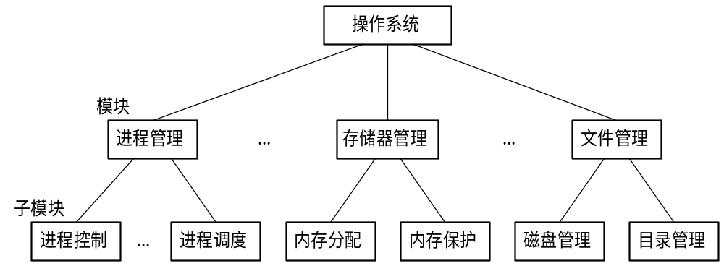
图1-6 模块化结构的操作系统

Slide 116
2) 模块的独立性
在模块―接口法设计方法中，关键问题是模块的划分和规定好模块之间的接口。如果我们在划分模块时，将模块划分得太小，虽然可以降低模块本身的复杂性，但会引起模块之间的联系过多，而会造成系统比较混乱；如果将模块划分得过大，又会增加模块内部的复杂性，使内部的联系增加。因此，在划分模块时，应在两者间进行权衡。

Slide 117
另外，在划分模块时，必须充分注意模块的独立性问题。因为模块的独立性越高，各模块间的交互就越少，系统的结构也就越清晰。衡量模块的独立性有以下两个标准：
① 内聚性，指模块内部各部分间联系的紧密程度。内聚性越高，模块的独立性越强。
② 耦合度，指模块间相互联系和相互影响的程度。显然，耦合度越低，模块的独立性越好。

Slide 118
3) 模块接口法的优缺点
利用模块―接口法开发的OS，较之无结构OS具有以下明显的优点：
① 提高OS设计的正确性、可理解性和可维护性；
② 增强OS的适应性；
③ 加速OS的开发过程。

Slide 119
模块化结构设计仍存在下述问题：
① 在OS设计时，对各模块间的接口规定很难满足在模块完成后对接口的实际需求。
② 在OS设计阶段，设计者必须做出一系列的决定(决策)，每一个决定必须建立在上一个决定的基础上。但在模块化结构设计中，各模块的设计齐头并进，无法寻找到一个可靠的决定顺序，造成各种决定的“无序性”，这将使程序设计人员很难做到“设计中的每一步决定都是建立在可靠的基础上”，因此模块―接口法又被称为“无序模块法”。

Slide 120
（3）分层式结构OS
1) 分层式结构的基本概念
为了将模块―接口法中“决定顺序”的无序性变为有序性，引入了有序分层法。分层法的设计任务是，在目标系统An和裸机系统(又称宿主系统)A0之间，铺设若干个层次的软件A1、A2、A3、…、An－1，使An通过An－1、An－2、…、A2、A1层，最终能在A0上运行。在操作系统中，常采用自底向上法来铺设这些中间层。

Slide 121
自底向上的分层设计的基本原则是：每一步设计都是建立在可靠的基础上。为此规定，每一层仅能使用其底层所提供的功能和服务，这样可使系统的调试和验证都变得更容易。例如，在调试第一层软件A1时，由于它使用的是一个完全确定的物理机器(宿主系统)所提供的功能，在对A1软件经过精心设计和几乎是穷尽无遗的测试后，可以认为A1是正确的,而且它与其所有的高层软件A2、…、An无关；同样在调试第二层软件A2时，它也只使用了软件A1和物理机器所提供的功能，而与其高层软件A3、…、An无关；如此一层一层地自底向上增添软件层，每一层都实现若干功能，最后总能构成一个能满足需要的OS。在用这种方法构成操作系统时，已将一个操作系统分为若干个层次，每层又由若干个模块组成，各层之间只存在着单向的依赖关系，即高层仅依赖于紧邻它的低层。

Slide 122
2) 分层结构的优缺点
分层结构的主要优点有：
① 易保证系统的正确性。自下而上的设计方式，使所有设计中的决定都是有序的，或者说是建立在较为可靠的基础上的，这样比较容易保证整个系统的正确性。
② 易扩充和易维护性。在系统中增加、修改或替换一个层次中的模块或整个层次，只要不改变相应层次间的接口，就不会影响其它层次，这必将使系统维护和扩充变得更加容易。
主要缺点：由于层次之间通信开销大，而降低了系统效率

Slide 123
1.5.2 客户/服务器模式
客户/服务器(Client/Server)模式可简称为C/S模式。
（1）客户/服务器模式的组成
客户/服务器系统主要由客户机、服务器和网络系统三个部分组成。
1) 客户机：通常在一个LAN网络上连接有多台网络工作站(简称客户机)，每台客户机都是一个自主计算机，具有一定的处理能力，客户进程在其上运行，平时它处理一些本地业务，也可发送一个消息给服务器，以请求某项服务。

Slide 124
2) 服务器：通常是一台规模较大的机器，在其上驻留有网络文件系统或数据库系统等，它应能为网上所有的用户提供一种或多种服务。平时它一直处于工作状态，被动地等待来自客户机的请求，一旦检查到有客户提出服务请求，便去完成客户的请求，并将结果送回客户。这样，工作站中的用户进程与服务器进程便形成了客户/服务器关系。
3) 网络系统：用于连接所有客户机和服务器，实现它们之间通信和网络资源共享的系统。

Slide 125
（2）客户/服务器之间的交互
在采用客户/服务器的系统中，通常是客户机和服务器共同完成对应用(程序)的处理。这时，在客户机和服务器之间就需要进行交互，即必须利用消息机制在这两者之间进行多次通信。一次完整的交互过程可分成以下四步：
1) 客户发送请求消息。当客户机上的用户要请求服务器进行应用处理时，应输入相应的命令和有关参数。由客户机上的发送进程先把这些信息装配成请求消息，然后把它发往服务器；客户机上的接收进程则等待接收从服务器发回来的响应消息。

Slide 126
2) 服务器接收消息。服务器中的接收进程平时处于等待状态，一旦有客户机发来请求，接收进程便被激活，并根据请求信息的内容，将之提供给服务器上的相应软件进行处理。
3) 服务器回送消息。服务器的软件根据请求进行处理，在完成指定的处理后，把处理结果装配成一个响应消息，由服务器中的发送进程将之发往客户机。
4) 客户机接收消息。客户机中的接收进程把收到的响应消息转交给客户机软件，再由后者做出适当处理后提交给发送该请求的客户。

Slide 127
（3）客户/服务器模式的优点
C/S模式之所以能成为当前分布式系统和网络环境下软件的主要工作模式，是由于该模式具有传统集中模式所无法比拟的一系列优点。
1) 数据的分布处理和存储。由于客户机具有相当强的处理和存储能力，可进行本地处理和数据的分布存储，从而摆脱了由于把一切数据都存放在主机中而造成的既不可靠又容易产生瓶颈现象的困难局面。

Slide 128
2) 便于集中管理。尽管C/S模式具有分布处理功能，但公司(单位)中的有关全局的重要信息、机密资料、重要设备以及网络管理等，仍可采取集中管理方式。这样可较好地保障系统的“可靠”与“安全”。
3) 灵活性和可扩充性。C/S模式非常灵活，极易扩充。理论上，客户机和服务器的数量不受限制。其灵活性还表现在可以配置多种类型的客户机和服务器。
4) 易于改编应用软件。在客户/服务器模式中，对于客户机程序的修改和增删，比传统集中模式要容易得多，必要时也允许由客户进行修改。

Slide 129
1.5.3 面向对象的程序设计
（1）面向对象技术的基本概念
面向对象技术是20世纪80年代初提出并很快流行起来的。该技术是基于“抽象”和“隐蔽”原则来控制大型软件的复杂度的。所谓对象，是指在现实世界中具有相同属性、服从相同规则的一系列事物(事物可以是一个物理实体、一个概念或一个软件模块等)的抽象，而把其中的具体事物称为对象的实例。如果在OS中的各类实体如进程、线程、消息、存储器和文件等，都使用了对象这一概念，相应地，便有了进程对象、线程对象、存储器对象和文件对象等。

Slide 130
（2）面向对象技术的优点
在设计操作系统时，将计算机中的实体作为对象来处理，可带来如下好处：
1) 通过“重用”提高产品质量和生产率。
2) 使系统具有更好的易修改性和易扩展性。
3) 更易于保证系统的“正确性”和“可靠性”。

Slide 131
1.5.4 微内核OS结构
20世纪80年代后期
（1）微内核操作系统的基本概念
为了提高操作系统的“正确性”、“灵活性”、“易维护性”和”可扩充性”，在进行现代操作系统结构设计时，即使在单处理机环境下，大多也采用基于客户/服务器模式的微内核结构，将操作系统划分为两大部分：微内核和多个服务器。至于什么是微内核操作系统结构，现在尚无一致公认的定义，但我们可以从下面四个方面，对微内核结构的操作系统进行描述。

Slide 132
1) 足够小的内核
在微内核操作系统中，内核是指精心设计的、能实现现代OS最基本的核心功能的部分。微内核并非是一个完整的OS，而只是操作系统中最基本的部分，它通常用于：① 实现与硬件紧密相关的处理；② 实现一些较基本的功能；③ 负责客户和服务器之间的通信。它们只是为构建通用OS提供一个重要基础，这样就可以确保把操作系统内核做得很小。

Slide 133
2) 基于客户/服务器模式
由于客户/服务器模式具有非常多的优点，故在单机微内核操作系统中几乎无一例外地都采用客户/服务器模式，将操作系统中最基本的部分放入内核中，而把操作系统的绝大部分功能都放在微内核外面的一组服务器(进程)中实现。例如用于提供对进程(线程)进行管理的进程(线程)服务器，提供虚拟存储器管理功能的虚拟存储器服务器，提供I/O设备管理的I/O设备管理服务器等，它们都是被作为进程来实现的，运行在用户态，客户与服务器之间是借助微内核提供的消息传递机制来实现信息交互的。图1-7示出了在单机环境下的客户/服务器模式。

Slide 134
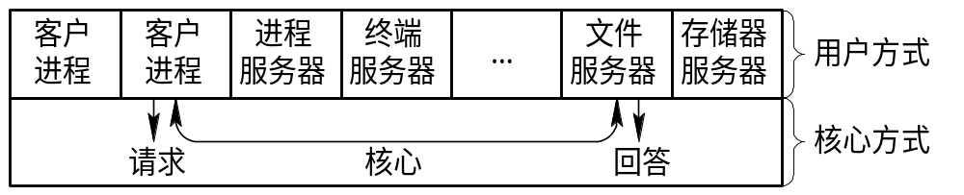
图1-7 在单机环境下的客户/服务器模式

Slide 135
3) 应用“机制与策略分离”原理
在现代操作系统的结构设计中，经常利用“机制与策略分离”的原理来构造OS结构。所谓机制，是指实现某一功能的具体执行机构。而策略，则是在机制的基础上，借助于某些参数和算法来实现该功能的优化，或达到不同的功能目标。通常，机制处于一个系统的基层，而策略则处于系统的高层。在传统的OS中，将机制放在OS的内核的较低层，把策略放在内核的较高层次中。而在微内核操作系统中，通常将机制放在OS的微内核中。正因为如此，才有可能将内核做得很小。

Slide 136
4) 采用面向对象技术
操作系统是一个极其复杂的大型软件系统，我们不仅可以通过结构设计来分解操作系统的复杂度，还可以基于面向对象技术中的“抽象”和“隐蔽”原则控制系统的复杂性，再进一步利用“对象”、“封装”和“继承”等概念来确保操作系统的“正确性”、“可靠性”、“易修改性”、“易扩展性”等，并提高操作系统的设计速度。正因为面向对象技术能带来如此多的好处，故面向对象技术被广泛应用于现代操作系统的设计中。

Slide 137
（2）微内核的基本功能
1）进程（线程）管理
大多数的微内核OS，对于进程管理功能的实现，都采用“机制与策略分离”的原理。例如，为实现进程(线程)调度功能，须在进程管理中设置一个或多个进程(线程)优先级队列；能将指定优先级进程(线程)从所在队列中取出，并将其投入执行。由于这一部分属于调度功能的机制部分，应将它放入微内核中。应如何确定每类用户(进程)的优先级，以及应如何修改它们的优先级等，都属于策略问题，可将它们放入微内核外的进程(线程)管理服务器中。

Slide 138
2）低级存储器管理
通常在微内核中，只配置最基本的低级存储器管理机制。如用于实现将用户空间的逻辑地址变换为内存空间的物理地址的页表机制和地址变换机制，这一部分是依赖于机器的，因此放入微内核。而实现虚拟存储器管理的策略，则包含应采取何种页面置换算法，采用何种内存分配与回收策略等，应将这部分放在微内核外的存储器管理服务器中去实现。

Slide 139
3）中断和陷入处理
大多数微内核操作系统都是将与硬件紧密相关的一小部分放入微内核中处理。此时微内核的主要功能，是捕获所发生的中断和陷入事件，并进行相应的前期处理。如进行中断现场保护，识别中断和陷入的类型，然后将有关事件的信息转换成消息后，把它发送给相关的服务器。由服务器根据中断或陷入的类型，调用相应的处理程序来进行后期处理。

Slide 140
（3）微内核操作系统的优点
1) 提高了系统的可扩展性
2) 增强了系统的可靠性
3) 可移植性强
4) 提供了对分布式系统的支持
5) 融入了面向对象技术

Slide 141
（4）微内核操作系统存在的问题
应当指出，在微内核OS中，由于采用了非常小的内核，以及客户/服务器模式和消息传递机制，这些虽给微内核OS带来了许多优点，但由此也使微内核OS存在着潜在的缺点。其中最主要的是，较之早期OS，微内核OS的运行效率有所降低。
效率降低的最主要的原因是，在完成一次客户对OS提出的服务请求时，需要利用消息实现多次交互和进行用户/内核模式及上下文的多次切换。

Slide 142
大作业
论述现代操作系统的发展与趋势。
包括：写出三种以上目前主流常用操作系统（例如塞班、安卓、苹果IOS、鸿蒙，嵌入式操作系统、实时操作系统等至少包含一种国产操作系统），分析其用到的核心技术，特点。总结操作系统的发展趋势。
至少包含五篇以上的参考文献。
要求9月20日完成。

Slide 143
作业
1. 设计操作系统的目标是什么？
2.操作系统的作用是什么？简述在操作系统和用户之间提供哪几种类型的接口？
3.操作系统发展的主要动力是什么？
4.什么是多道批处理系统? 为什么要引入多道批处理系统？
5.什么是分时系统，以及为什么要引入分时系统，实现分时系统的关键问题是什么，如何解决？
6.实时操作系统有哪些方面的应用需求并举例。
7.操作系统有哪些基本特征？并发性和并行性概念分别是什么？
8.简述操作系统的主要功能。

